Slide 1
Лектор: Бакуліна Валентина Михайлівна
НАЦІОНАЛЬНИЙ УНІВЕРСИТЕТ БІОРЕСУРСІВ І ПРИРОДОКОРИСТУВАННЯ
УКРАЇНИ
Тема 2: Нормативна і проектна документація

Slide 2
Зміст
1. Нормативні вимоги до порядку розроблення, погодження та затвердження проектної документації
2. Розроблення технологічних карт
3. Погодження та затвердження проектної документації будівельного виробництва

Slide 3
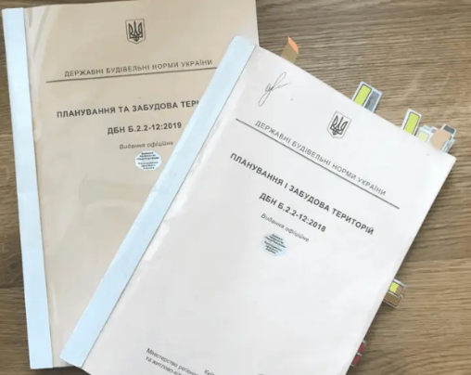
1. Нормативні вимоги до порядку розроблення, погодження та затвердження проектної документації
Склад, порядок розроблення, погодження та затвердження проектної документації на нове будівництво і реконструкцію будинків і споруд (далі - об'єктів) цивільного призначення та на нове будівництво, реконструкцію і технічне переоснащення об'єктів виробничого призначення (далі - будівництво) регламентуються ДБН А.2.2-3:2012 «Склад, порядок розроблення, погодження та затвердження проектної документації для будівництва».
Вимоги цих норм є обов'язковими для застосування юридичними та фізичними особами – суб'єктами господарської діяльності у галузі будівництва незалежно від форм власності.
Додаткові вимоги галузевої специфіки об'єктів будівництва встановлюються відомчими нормативними документами за погодженням з Держбудом України. Вимоги щодо складу, порядку розроблення, погодження та затвердження проектної документації на капітальний ремонт, реставрацію пам'яток архітектури, на об'єкти, що споруджуються за межами України за рахунок її бюджетних інвестицій, при ліквідації наслідків аварій і катастроф, а також на консервацію та розконсервацію об'єктів будівництва встановлюються окремими нормативними документами з урахуванням положень цих Норм.

Slide 4
Право на розроблення проектної документації або її окремих розділів надається юридичним та фізичним особам – суб'єктам господарської діяльності незалежно від форм власності (далі – проектувальник), які мають ліцензію на цей вид діяльності згідно з законодавством.
При розробленні проектної документації для будівництва враховується чинна містобудівна документація, затверджена за встановленим порядком. За відсутності останньої слід керуватися ДБН Б. 1.1-4-2009 «Склад, зміст, порядок розроблення, погодження та затвердження містобудівного обґрунтування».
Проектна документація для будівництва має відповідати положенням законодавства, регіональних та місцевих правил забудови, а також вимогам нормативів та нормативних документів.
Авторський нагляд за реалізацією проектних рішень при будівництві об'єкта здійснюється на підставі укладеного договору між замовником і генпроектувальником згідно з вимогами ДБН А.2.2-4-2003 «Положення про авторський нагляд за будівництвом будинків і споруд».
Проектні та вишукувальні роботи виконуються на підставі договорів (контрактів), укладених між замовниками і проектувальниками (ст. 324 Господарського кодексу України).
Не допускається розроблення проектної документації без інженерних вишукувань на нових земельних ділянках, а при реконструкції об'єктів – без уточнення раніше виконаних інженерних вишукувань.
Проектування об'єктів здійснюється з дотриманням законодавства України на підставі вихідних даних.
Вихідні дані для виконання проектних робіт на відповідній стадії замовник зобов'язаний надати до початку виконання проектно-вишукувальних робіт.

Slide 5
До складу вихідних даних належать:
архітектурно-планувальне завдання (АПЗ);
- технічні умови щодо інженерного забезпечення об'єкта (ТУ);
- завдання на проектування;
- інші вихідні дані.
Проектувальники при розробленні проектної документації несуть відповідальність та забезпечують:
- відповідність архітектурним і містобудівним вимогам та високу архітектурно-художню якість;
- відповідність вимогам чинних нормативних документів;
- захист навколишнього природного середовища, екологічну безпеку і раціональне використання природних ресурсів згідно з ДБН А.2.2-1-2003 «Склад і зміст матеріалів оцінки впливів на навколишнє середовище (ОВНС) при проектуванні і будівництві підприємств, будинків і споруд»;
- відповідність вимогам з енергозбереження;
- експлуатаційну надійність;
- ефективність інвестицій;
- патентну чистоту прийнятих технічних рішень та застосованого обладнання;
- відповідність проектних рішень вихідним даним та дозвільним документам.

Slide 6
2. Розроблення технологічних карт
Технологічні карти (ТК) є складовою частиною проекту виконання робіт (ПВР
За технологічними картами встановлюють технологічну послідовність будівельних процесів, складають недільно-добові графіки і наряди на виконання робіт. Їх використовують як при будівельно-монтажних роботах, так і при визначенні терміну будівництва об’єктів в календарних планах і сіткових графіках проектів виконання робіт.
Технологічні карти є основною складовою частиною проекту виконання робіт і розробляються з метою забезпечення будівництва рішеннями з організації і технології виконання робіт, що сприяють підвищенню продуктивності праці, покращенню якості і зниженню вартості будівельно-монтажних робіт, робить безпечним виконання робіт, організовує ритмічну роботу, раціональне використання трудових ресурсів і машин, а також скорочує терміни складання ПВР і уніфікації технологічних рішень.
Технологічні карти розробляються на будівельні процеси, результатом яких є завершені конструктивні елементи, а також частини будівель або споруд.

Slide 7
У будівництві розрізняють три види технологічних карт:
типові технологічні карти, не прив'язані до об'єкту
типові технологічні карти, прив'язані до будівлі
робочі технологічні карти, прив'язані до об'єкту

Slide 8
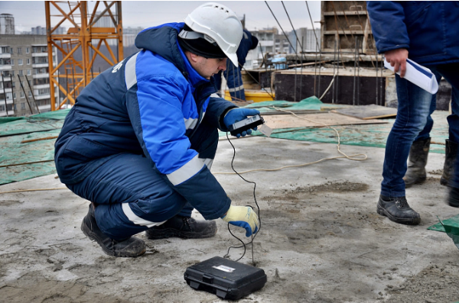
У будівництві розрізняють три види технологічних карт:
– типові технологічні карти, не прив'язані до об'єкту, що будується, і місцевих умов будівництва;
– типові технологічні карти, прив'язані до будівлі, що зводиться, або споруди, але не прив'язані до місцевих умов;
– робочі технологічні карти, прив'язані до об'єкту, що будується, і місцевих умов будівництва.
Технологічні карти розробляють за єдиною схемою і складаються з розділів, кожен з яких формує свої умови і вимоги, сукупне виконання яких дозволяє отримати будівельну продукцію при максимальній ефективності. У загальному випадку окремі розділи технологічної карти включають:
– вказівки щодо підготовки об'єкта і вимоги щодо готовності попередніх робіт і будівельних конструкцій, що забезпечують необхідний і достатній фронт робіт для виконання будівельного процесу, передбаченого картою
– ескізи конструктивних частин будівлі (споруди), де виконуються роботи;
– схеми організації будівельного майданчика і робочої зони на час виконання даного виду робіт із зазначенням всіх основних розмірів і місць розміщення будівельних машин, механізованих установок, складів основних матеріалів, виробів і конструкцій, під'їзних шляхів, мереж тимчасового енерго- і водопостачання, необхідних для виконання робіт;
– вказівки щодо тривалості зберігання і запасу конструкцій, виробів і матеріалів на будівельному майданчику в робочій зоні;– методи послідовності виконання робіт, розбивка будівлі на захватки, ділянки і яруси, способи транспортування матеріалів і конструкцій до робочих місць;
– типи риштувань, що застосовуються, а також монтажної оснастки і пристосувань
– професіональний і кількісно-кваліфікаційний склад будівельних підрозділів (бригад, ланок тощо) з урахуванням поєднання професій робітників;
– графік виконання робіт і калькуляція трудових затрат;
– вказівки щодо прив'язки карт трудових процесів, що передбачають раціональну організацію, методи організації праці робітників по виконанню окремих процесів і операцій, що входять в комплексний будівельний процес, передбачений технологічною картою

Slide 9
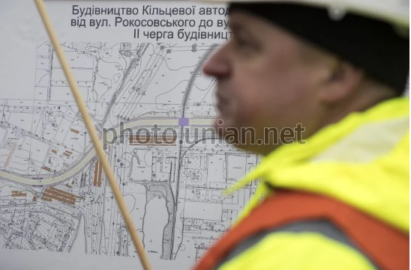
За останніми нормативними вимогами технологічна карта повинна складатися з шести розділів:
1. "Область застосування".
2."Технологія і організація виконання будівельного процесу".
3. "Вимоги до якості і приймання робіт".
4. Техніка безпеки і охорона праці, екологічна і пожежна безпека".
5."Потреба в ресурсах".
6."ехніко-економічні показники".
У розділі «Область застосування» наводять: перелік і стислу характеристику передбачених картою видів робіт; характеристику умов і особливостей виконання робіт – темпи їх виконання, способи механізації, кліматичні та інші умови, прийняті при спрудженні об'єкта; вказівки щодо прив'язування карти до конкретного об'єкта.
У розділі «Технологія і організація виконання будівельного процесу» дають: вказівки щодо підготовки об'єкта до виконання подальших робіт; план і схематичні розрізи частини будинку, де повинні виконувати роботи; будгенплан на період виконання робіт; докладні відомості про технологію виконання робіт, механізми і устаткування, схеми організації робочих місць; вказівки щодо застосування нових методів праці, нових машин, інструментів, пристроїв і обладнання; графік проведення робіт.
У розділі «Вимоги до якості і приймання робіт» перелічено вимоги до якості робіт, методи контролю показників якості та умови приймання результатів будівельних робіт.
У розділі «Техніка безпеки і охорона праці, екологічна і пожежна безпека» наводять вимоги техніки безпеки для кожної технологічної операції, загальні вказівки з охорони праці, умови забезпечення екологічної і пожежної безпеки.
У розділі «Потреба в ресурсах» наводять перелік матеріально-технічних ресурсів, чисельно-кваліфікаційний і професійний склади ланок і бригад робітників; кошторис трудових затрат процесу, на який розробляють технологічну карту. Кількість матеріалів визначають за робочими кресленнями і специфікаціями або за фізичними обсягами й нормами витрати матеріалів. Кількість машин, інструментів, інвентаря і пристроїв встановлюють за прийнятою в технологічній карті схемою організації робіт згідно з часом їх виконання та якістю.
У розділі «Техніко-економічні показники» подають таку інформацію: трудомісткість на весь обсяг робіт і на прийняту одиницю виміру (в людино-днях); виробіток на одного працюючого у фізичному вираженні; машиномісткість (в машино-змінах) і затрати енергетичних ресурсів на весь обсяг робіт; порівняльні показники продуктивності праці при виконанні процесу, передбаченого картою і за кошторисом.

Slide 10
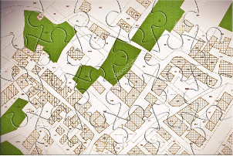
3. Погодження та затвердження проектної документації будівельного виробництва
Проект розробляється для визначення містобудівних, архітектурних, художніх, екологічних, технічних, технологічних, інженерних рішень об'єкта, кошторисної вартості будівництва і техніко-економічних показників.
Розділи проекту необхідно подавати у чіткій і лаконічній формі без надмірної деталізації у складі та обсязі, достатньому для обґрунтування проектних рішень, визначення обсягів основних будівельно-монтажних робіт, потреб в обладнанні, будівельних конструкціях, матеріальних, паливно-енергетичних, трудових та інших ресурсах, положень з організації будівництва, а також визначення кошторисної вартості будівництва.
Матеріально-технічні ресурси окремих конструктивних елементів можуть бути визначені за відповідними аналогами без виконання конструктивних розрахунків.
Матеріали проекту у повному обсязі передаються замовнику генеральним проектувальником в чотирьох примірниках, субпідрядним проектувальником - генеральному проектувальнику в п'яти примірниках.
До складу проектної продукції, що передається замовнику, не входять інженерно-технічні, техніко-економічні, екологічні та інші розрахунки, матеріали проектів-аналогів, а також матеріали інженерних вишукувань. Ці матеріали (крім технічних звітів з інженерних вишукувань, один примірник яких передається замовнику) зберігаються у проектувальника згідно з вимогами нормативних документів і можуть бути надані замовникові за його вимогою у вигляді копій за умови оплати послуг за розмноження чи експертному органу у тимчасове користування на його вимогу.
За необхідності проведення науково-дослідних, експериментальних робіт у процесі проектування і будівництва у проектній документації належить наводити їх перелік із стислою характеристикою і обґрунтуваннями необхідності їх виконання.

Slide 11
Проектна документація повинна мати такі підписи:
А. Титульний лист пояснювальної записки:
- керівник організації;
- головний інженер, головний архітектор організації;
- головний архітектор і головний інженер проекту.
Б. Розділи пояснювальної записки: - автори розділів проекту.
В. Креслення:
- головний архітектор (інженер) проекту;
- керівник проектного підрозділу;
- головний спеціаліст;
- автори проекту (крім ГАП і ГІП);
- виконавці;
- перевіряючі.

Slide 12
Генеральна підрядна організація разом із замовником й залученням субпідрядних організацій розглядає розділ проекту «Організація будівництва», конструктивні рішення, зведений кошторисний розрахунок вартості будівництва і представляє замовнику в терміни не більше 45 днів для розгляду, узгодження чи висловлення зауважень. При неотриманні зауважень у цей термін проект вважається погодженим.
На сьогодні всі будівельні проекти, незалежно від джерел фінансування, форм власності, проектно-кошторисної документації підлягають державній експертизі.
Комплексна державна експертиза інвестиційних програм і проектів будівництва включає:
державну інвестиційну експертизу інвестиційних програм і проектів будівництва;
державну санітарно-гігієнічну експертизу;
держекспертизу щодо пожежної безпеки;
держекспертизу об’єктів виробничого призначення щодо охорони праці;
держекспертизу відносно енергозбереження.
До завдань служб держінвестекспертизи входить розгляд ПОБ, ПВР у повному обсязі, а також питання міцності, надійності, довговічності, архітектурно-планувальних та інженерних рішень.
Організації (служби, підрозділи), що виконували державну експертизу і видавали рекомендації, несуть відповідальність за експертні висновки, на підставі яких інвестор (замовник) приймає своє рішення про затвердження проектної документації.

Slide 13
Подання проектної документації на погодження, експертизу та затвердження є обов'язком замовника. Проектувальник за необхідності бере участь у розгляді проектних рішень в експертних організаціях. За дорученням замовника подання проектної документації на погодження та експертизу може взяти на себе проектувальник за його згодою та за окрему оплату.
Затвердження проектної документації інвестором (замовником) є фактом прийняття під його повну відповідальність рішень, передбачених у документації, при цьому наступає відповідальність:
- для всіх інвесторів (замовників) незалежно від форм власності та джерела фінансування – перед державою за дотримання обов'язкових вимог нормативів та нормативних документів, порядку погодження та експертизи проектної документації;
- для інвесторів (замовників), які використовують державні бюджетні та позабюджетні кошти, – перед державою за дотримання вимог державної інвестиційної політики з питань раціонального використання фінансових, матеріально-технічних та трудових ресурсів.
Порядок затвердження проектів будівництва, що фінансуються із залученням коштів Державного бюджету України, місцевих бюджетів, а також коштів підприємств, установ та організацій державної власності та по об'єктах, що споруджуються за рахунок інших джерел фінансування, визначається згідно з "Порядком затвердження інвестиційних програм і проектів будівництва та проведення їх комплексної державної експертизи", затвердженим постановою Кабінету Міністрів України від 11.04.2002 № 483.
Проектна документація затверджується за наявності позитивного комплексного висновку державної експертизи.

Slide 14
Дякую за увагу

